Slide 1
©2015 hermanamargarita.com

Slide 2
^{La tumba vacía}
^{La tumba vacía}
©2015 hermanamargarita.com

Slide 3
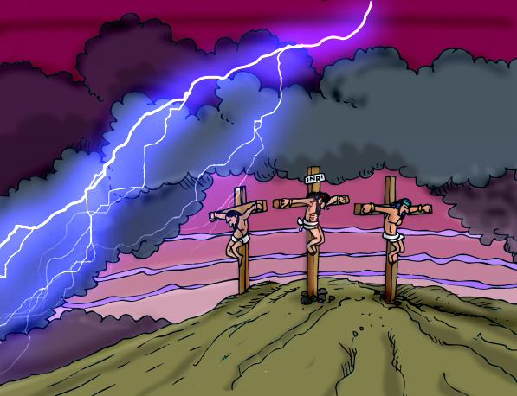

Slide 4
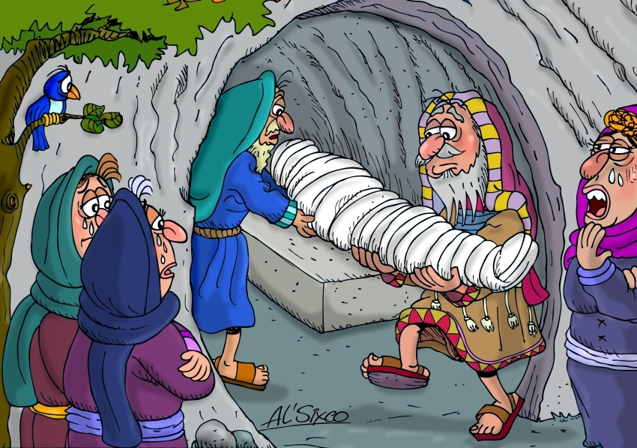

Slide 5
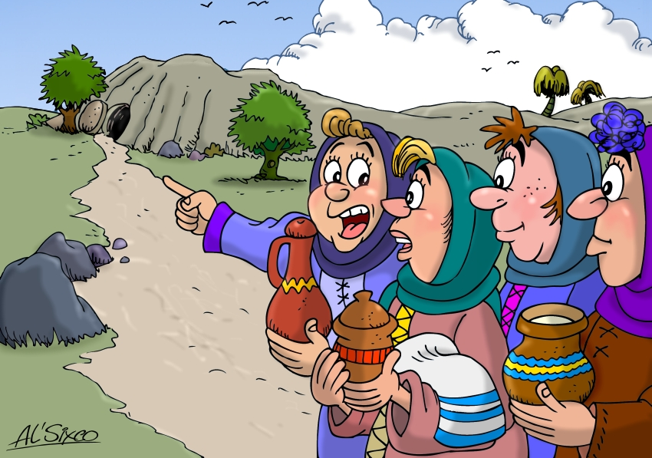

Slide 6
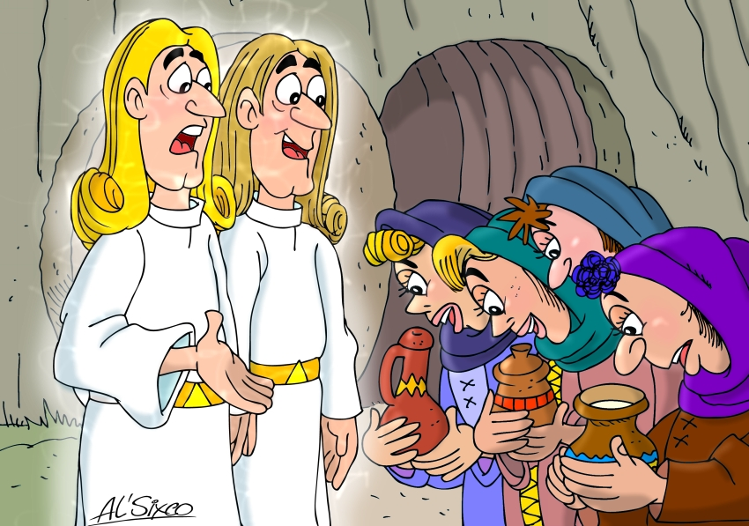
©2015 hermanamargarita.com

Slide 7
«¿Por qué buscan ustedes
entre los muertos al que vive? No está aquí;
¡ha resucitado!»
Lucas 24:5,6
©2015 hermanamargarita.com

Slide 8
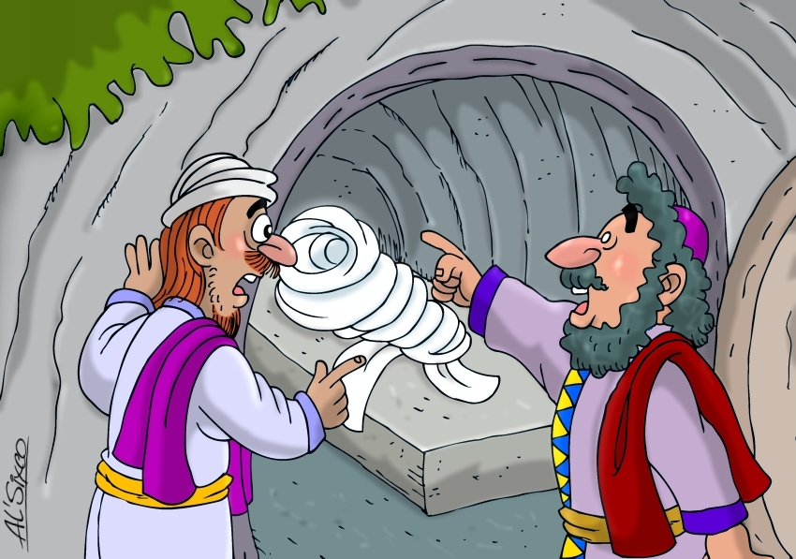

Slide 9
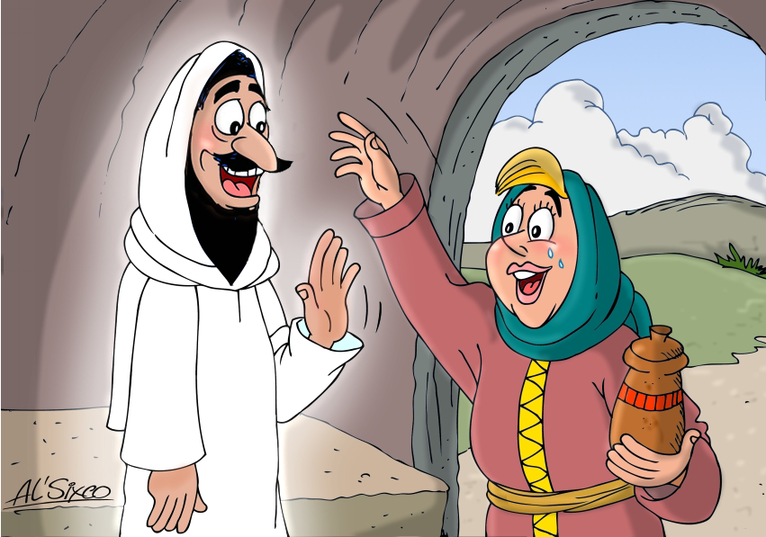
©2015 hermanamargarita.com

Slide 10
La tumba vacía
Arte: Absalóm-León Sixco
©2015 hermanamargarita.com

